Slide 1
让AI学会取数
我团队首个AI应用隆重登场——迎来一个懂业务、会取数的“AI同事”
IT及业务支持中心（综合服务支撑中心、法律合规中心）-数据生产运营团队

Slide 2
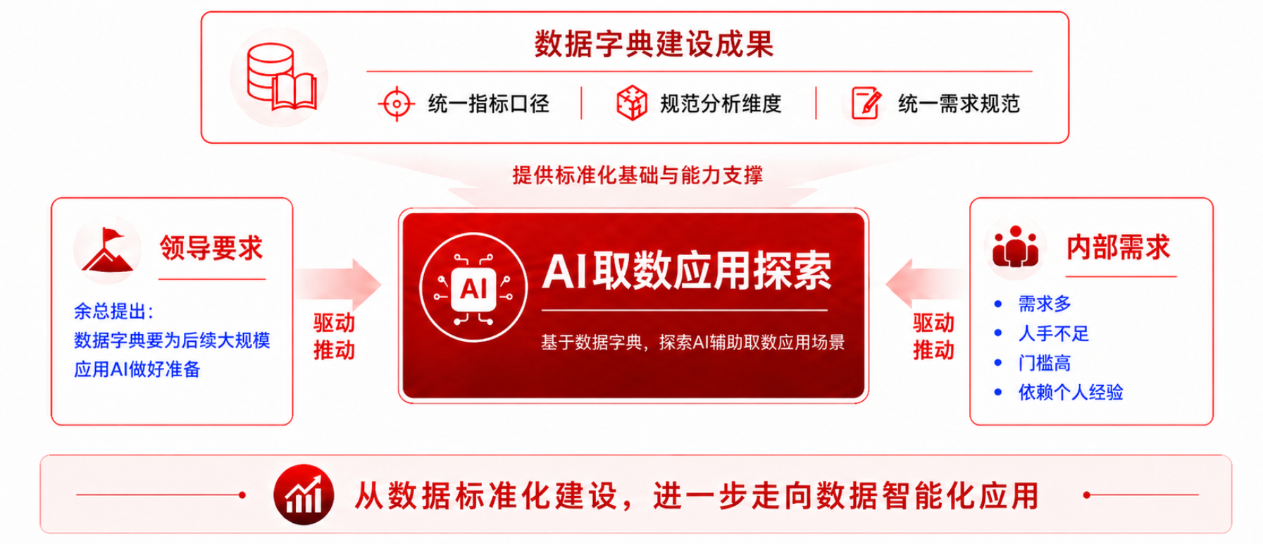
一、建设背景：基于数据字典，探索AI取数应用场景
前期已完成标准化数据字典建设，形成统一指标、维度和需求提交规范，为AI取数应用探索提供基础

Slide 3
二、模式变化：从人工取数到AI取数
数据支撑组17人，每天高强度承接各类数据支撑需求，工作压力大
现状：人工取数模式
未来：AI取数模式
当前CDAP取数主要依靠人完成需求理解、口径确认、数据查找、SQL编写及结果核验。
基于我们的数据字典及AI无穷大的代码知识，将我们团队的业务知识和取数经验投喂为AI能力，让AI按照我们的思路完成代码生成。
1
人理解需求
1
AI理解需求
2
人判断口径
2
AI澄清需求
3
人找表找字段
3
AI找表找字段
4
人写代码
4
AI写代码
能力要求高：需同时掌握业务、数据
人员依赖强：效率和质量受经验影响
经验复用难：成熟方法难以快速复制
经验能力化：个人经验沉淀为AI能力
过程智能化：AI辅助理解、判断和生成
能力可复用：成熟经验持续积累和复用
存在问题
实现
把多年取数经验教给AI，让AI成为懂业务、懂数据、会取数的“AI同事”。

Slide 4



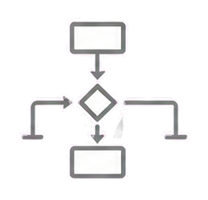













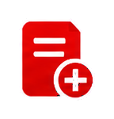



三、阶段成果（1/3）：6月底，AI取数能力已具备雏形
已将我们的取数流程和相关知识转化为AI能力，AI已能够完成需求理解、口径澄清、找表找字段、SQL生成。
3
形成AI辅助取数能力
1
固化我们的取数流程
2
沉淀各环节知识资产
AI能够按照数据支撑人员的取数思路，完成关键取数环节
梳理并标准化从需求理解到
结果核验的人工取数流程
将表索引、指标、路由规则、
补表规则、SQL规则等沉淀为
可复用资产
理解需求
主动澄清
匹配数据
生成SQL
自检校验
122
91
114
62
101
10
18
数字资产
张表索引
个标准指标
条路由规则
条补表规则
条SQL规则与自检项
个专项场景
个验证案例

Slide 5
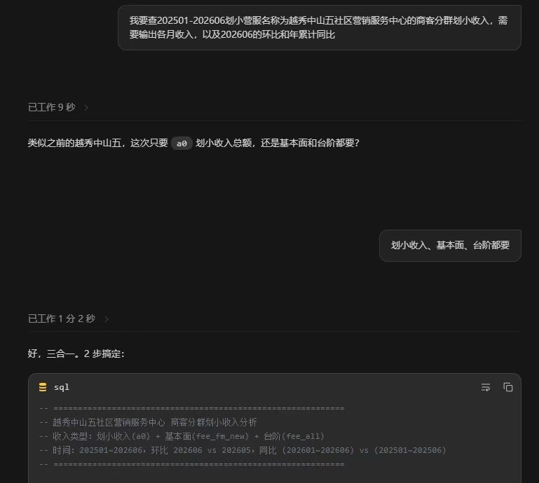
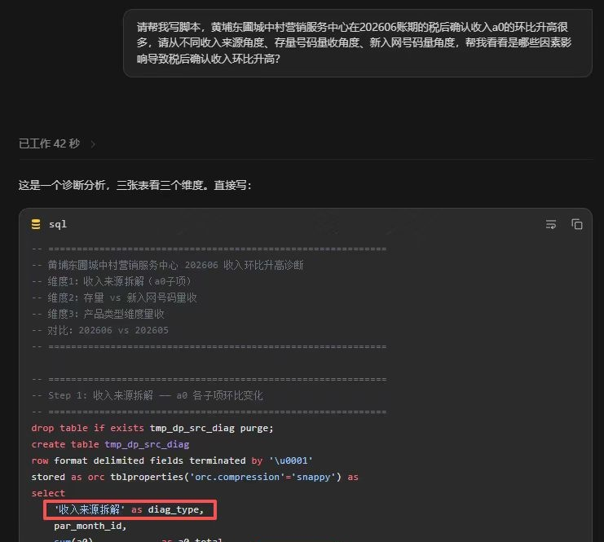
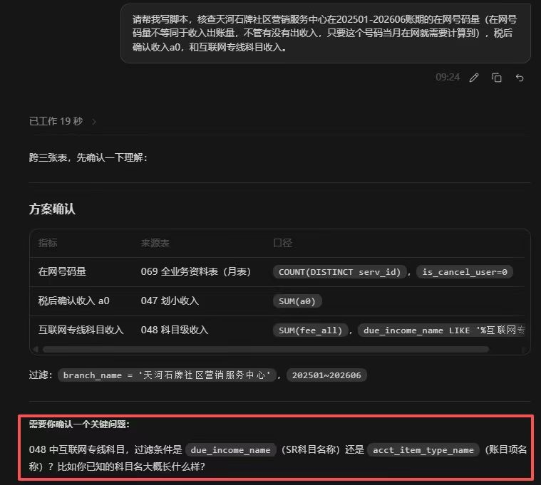
三、阶段成果（2/3）：真实需求案例演示
围绕真实业务需求，AI复刻小伙伴们的取数流程，完成需求理解、口径确认和SQL生成
1
案例1｜需求没说清，AI会先问清楚
2
案例2｜复杂分析场景，AI尝试按照经验拆解
3
案例3｜遇到复杂需求，AI会协助补齐条件
对话内容与DeepSeek、豆包
一模一样
可馨提问：
可馨提问：
AI会回答
AI会回答
可馨提问：
AI会回答
AI提醒缺失的业务条件
针对商客分群收入分析需求，AI识别到收入范围不明确，主动确认是否包含划小收入、基本面和台阶收入。
针对收入环比高的原因，AI按照收入来源、用户维度、产品维度等思路逐层拆解，生成诊断型SQL。
针对复杂的多指标需求，AI会先确认理解，并提醒缺失的业务条件，帮助把模糊需求进一步明确。
会互动
✓
解决问题：避免需求理解偏差
✓
解决问题：辅助完成分析思路拆解
✓
解决问题：减少人工找表和补条件
AI不只是生成SQL，而是像数据团队小伙伴们一样思考和生成代码，AI工作时间从9秒到42秒不等，效率及智商极高

Slide 6
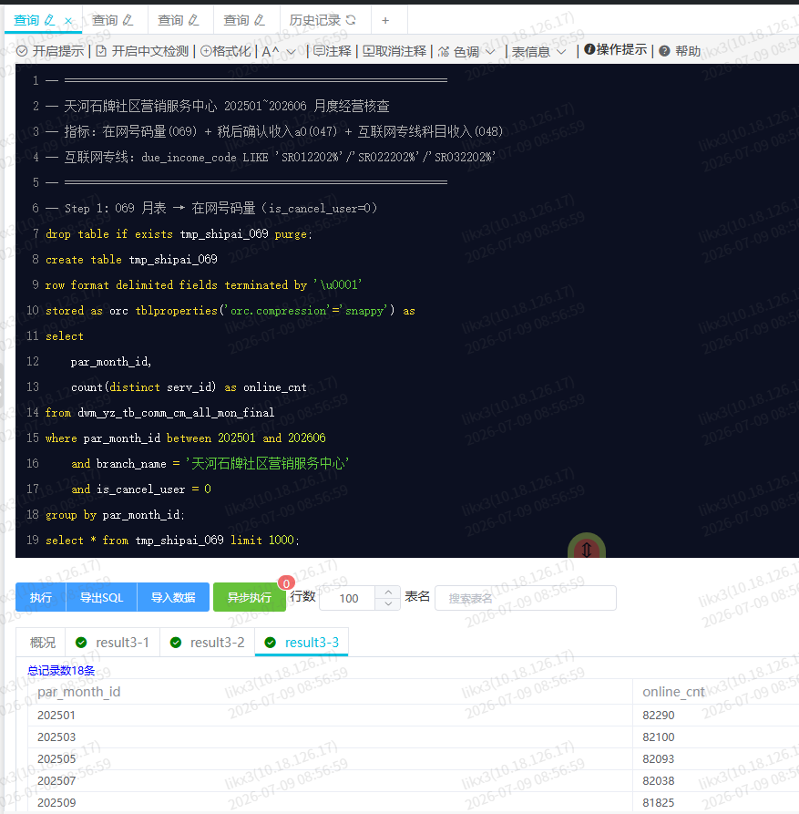
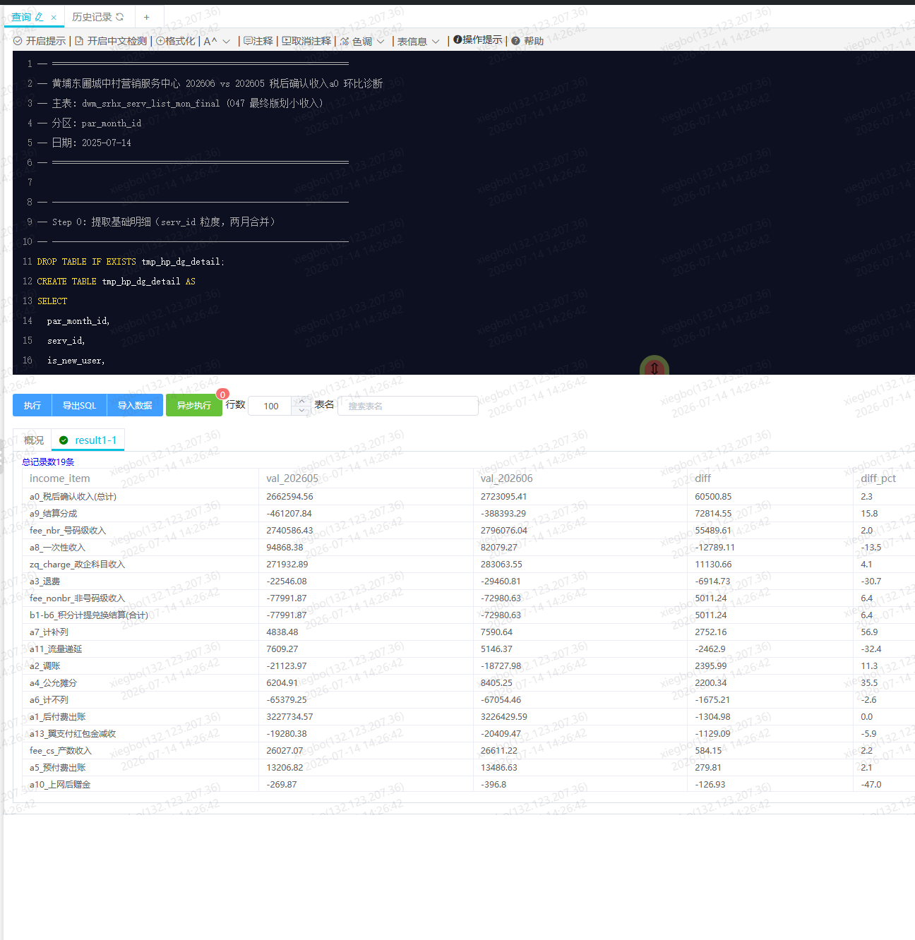
三、阶段成果（3/3）：准确性验证
将AI生成的脚本放进cdap跑数，脚本能够正常运行，并返回正确的结果

Slide 7
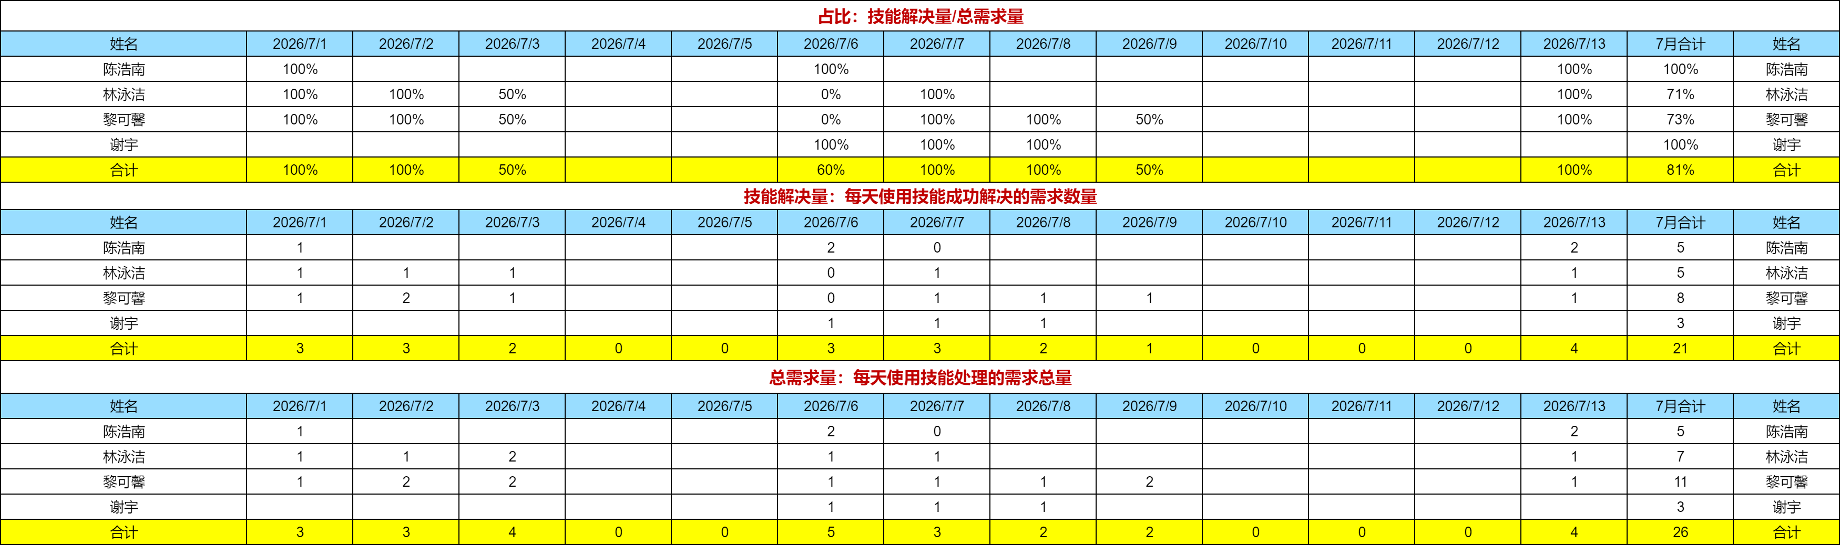
四、试用验证(1/3)：首批 4 人试用， 真实需求解决率达到 81%
7月1日起，组织 4 名支撑人员，将 AI 取数工具应用到日常真实取数，按日记录并跟踪，截至13日，共计使用AI取数工具处理26个真实需求，其中AI成功解决21个，解决率 81%

Slide 8
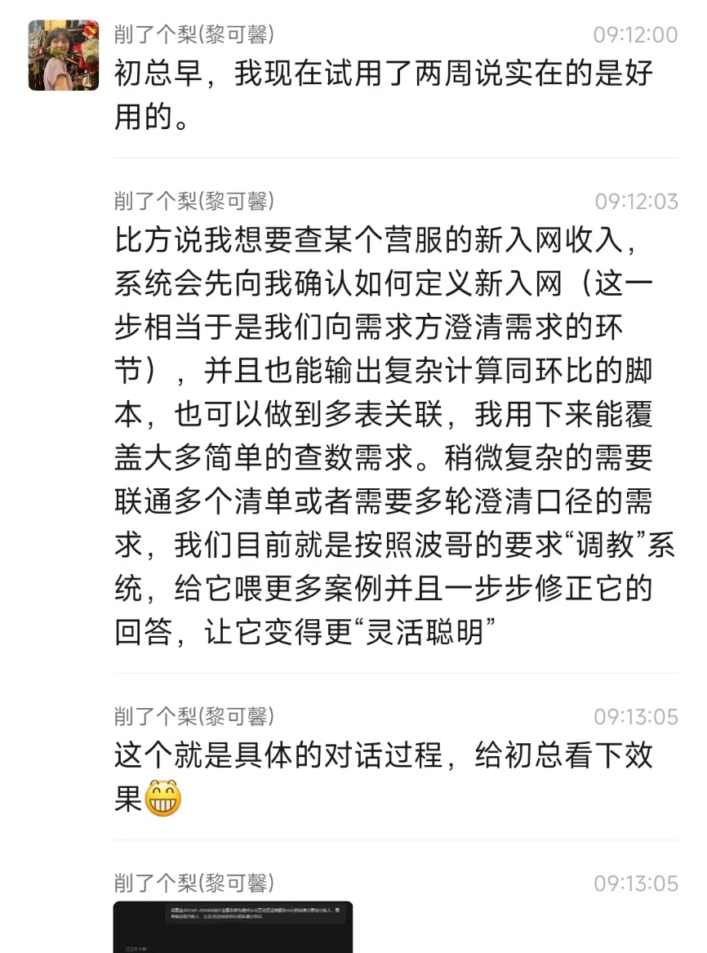
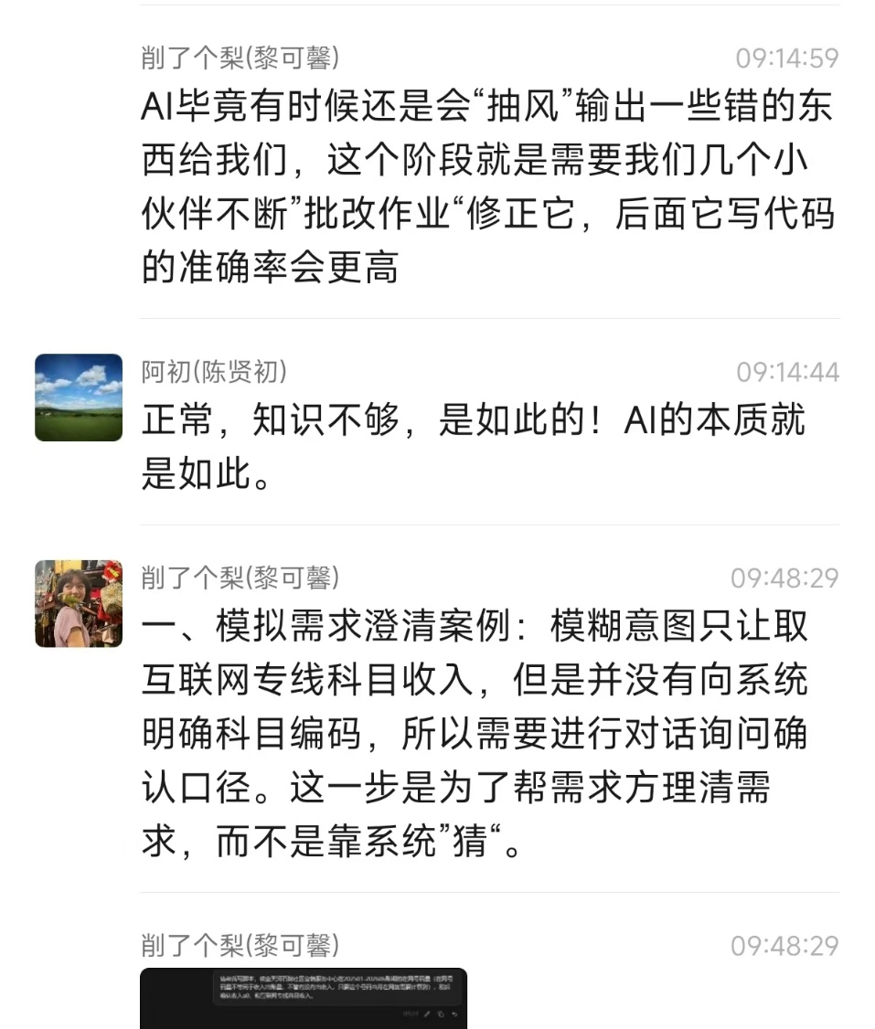
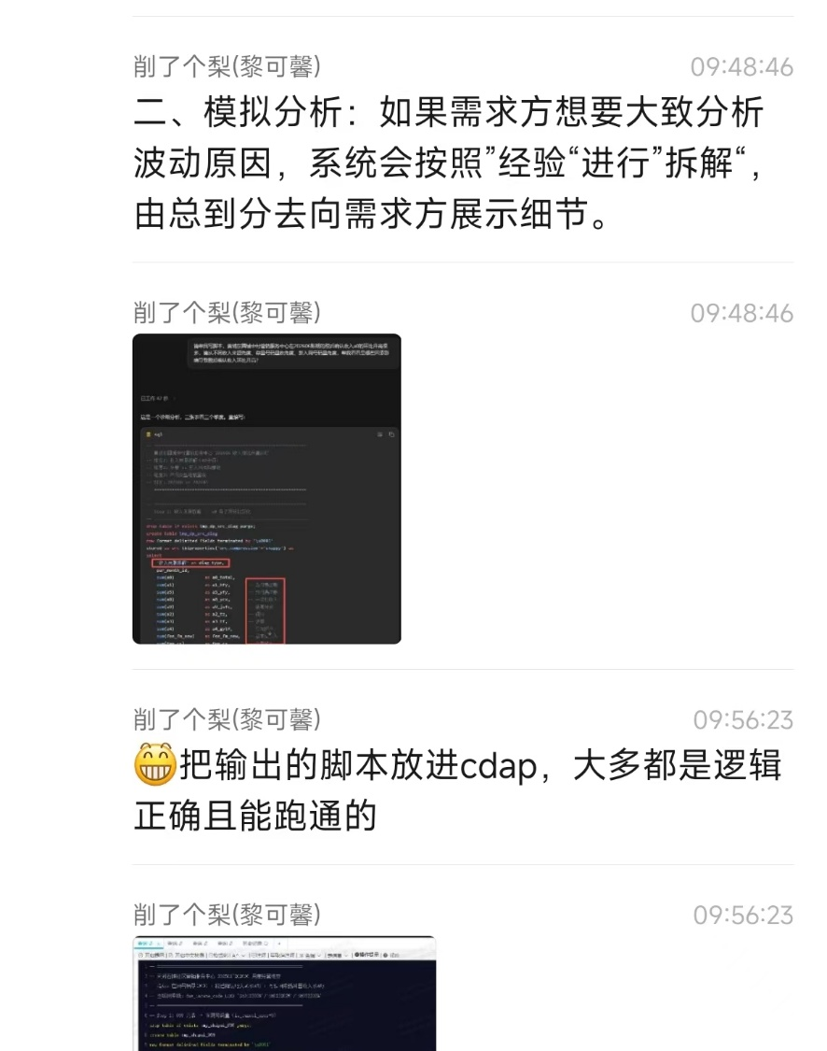
四、试用验证(2/3)：试用者声音

Slide 9
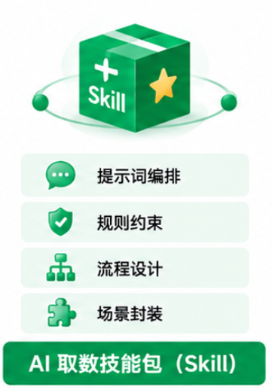

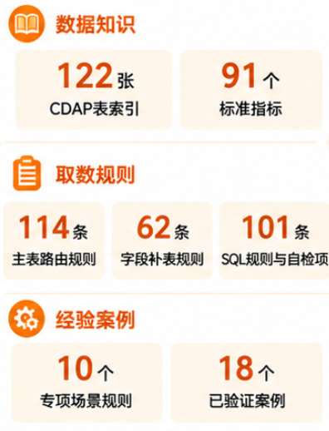
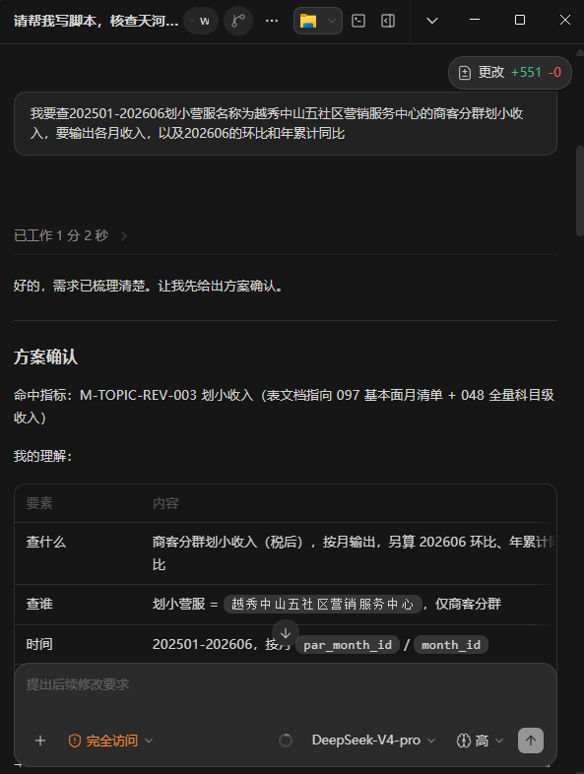
四、试用验证(3/3)：这个”AI同事”是怎么喂出来的？
1、调用大模型能力（deepseek）
2、投喂业支数据资产
1、封装形成取数skill
1、挂载到AI工具使用
调用 DeepSeek 大模型的通用智能能力，作为AI取数Skill的底层能力基础
将我们团队长期沉淀的数据知识、取数规则和经验案例投喂给模型
基于大模型能力和业支数据资产，封装成可复用、可调用的取数技能包
可挂载到各类AI工具中使用，当前主要挂载在ZCode平台
自然语言理解
多轮对话澄清
逻辑推理能力
代码生成能力
大模型调用投入
开发优化阶段
累计约
2000元
团队5人内测阶段
每月约
500元
全团队使用阶段
每月预估
3000元

Slide 10


















五、未来能力进化：边用边更新，推动AI取数能力持续提升
五、迭代推广
建立持续迭代机制
持续完善数据资产
根据首批试用人员的真实使用情况，形成持续迭代闭环
针对AI暂未解决的需求，重点补充和优化：
缺失的数据表及字段知识
实际使用
发现问题
分析原因
补充知识和规则
再次验证
不清晰的指标口径
试用AI处理
真实需求
记录未解决或
处理不佳的需求
定位知识、规则
或流程缺口
完善数据资产、口径、
规则和案例
验证效果，沉淀
经验并复用
主表选择和字段补充规则
SQL生成及自检规则
逐步扩大应用范围
在首批4人试用基础上，根据实际使用效果逐步扩大试用范围，推动AI辅助取数从小范围验证走向团队应用
典型需求案例
4人试用
持续优化
扩大试用范围
团队推广应用
首批试用验证
迭代更新能力底座
更多人员参与验证
能力复制，全面应用
通过真实需求不断反哺能力建设，
迭代
闭环
让AI在使用中持续学习、
使用验证
问题发现
能力更新
再次验证
持续完善、持续提升！
真实需求验证效果
识别未解决问题
补充知识和规则
验证效果并沉淀复用

Slide 11

谢 谢！

